Slide 1
GTS 813 – Évaluation des technologies de la santé Atelier de recherche documentaire
Marie-Renée De Sève Leboeuf
Bibliothécaire
Service de la bibliothèque
École de technologie supérieure
Hiver 2021
Le fichier de la présentation est disponible à l’adresse suivante:
https://bit.ly/presentationGTS813

Slide 2
Objectifs
Développer une méthodologie de recherche documentaire rigoureuse
Effectuer des recherches efficaces dans Compendex & Inspec, PubMed et Cochrane Library
Utiliser l’information de manière éthique
EndNote et Zotero

Slide 3
Développer une méthodologie de recherche documentaire rigoureuse

Slide 4
Processus de recherche documentaire*
Définir son sujet
Identifier les concepts importants et enrichir son vocabulaire
Faire un plan de concepts et des équations de recherche
Trouver le bon outil de recherche
Faire plusieurs recherches
Évaluer les résultats
Utiliser l’information
*dans l’idéal!

Slide 5
Processus de recherche documentaire - Outils
Définir son sujet
Identifier les concepts importants et enrichir son vocabulaire
Faire un plan de concepts et des équations de recherche
Trouver le bon outil de recherche
Faire plusieurs recherches
Évaluer les résultats
Utiliser l’information
Termium Plus
Grand dictionnaire terminologique
Medical Subject Headings (MeSH)
Health Technology Assessment on the Net International
Outil de recherche Sofia
Compendex & Inspec
PubMed
Cochrane Library
EndNote ou Zotero

Slide 6
Accès hors campus
Pour accéder aux collection numériques de la bibliothèque (revues scientifiques, bases de données d’articles scientifiques, livres et handbooks en ligne, etc.)...
Configuration du navigateur web Procédure disponible sur la page Accès hors campus du site web de la bibliothèque
Authentification Nom d’usager: Courriel de l’ÉTS Mot de passe: Mot de passe de l’ÉTS

Slide 7
Processus de recherche documentaire
Définir son sujet
Identifier les concepts importants et enrichir son vocabulaire
Faire un plan de concepts et des équations de recherche
Trouver le bon outil de recherche
Faire plusieurs recherches
Évaluer les résultats
Utiliser l’information

Slide 8
Étape 1: Définir son sujet
Étape d’exploration
Questions à se poser:
Qu’est-ce qui m’intéresse?
Quel aspect je veux approfondir?
À quel problème je veux apporter une solution?
Quelle est mon hypothèse de solution?
Vais-je être capable de trouver de la documentation là-dessus? (pas trop précis, pas trop large)
Icon made by Eucalyp from www.flaticon.com.
Résultat idéal: Un énoncé de sujet de recherche clair

Slide 9
Étape 1: Définir son sujet
Étape de familiarisation
Sources d’information possibles:
Web
Livres et handbooks: Outil de recherche Sofia et Knovel
Encyclopédie: Encyclopedia of Medical Devices and Instrumentation
Icon made by Eucalyp from www.flaticon.com.
Résultat idéal: Un énoncé de sujet de recherche clair
Exemple de sujet de recherche: Recours à une prothèse du genou pour traiter les patients souffrant d’arthrose du genou

Slide 10
Étape 1: Définir son sujet
Livres et handbooks
Outil de recherche Sofia
Principal point d’accès aux collections de la bibliothèque de l’ÉTS;
Permet de trouver des articles scientifiques (de revues ou conférences), des livres, des thèses et mémoire, des normes, des documents audiovisuels, etc. En format imprimé/sur support physique ou numérique.
Recherche uniquement dans la description des documents (pas dans le plein texte);
Résultats en français et en anglais
Knovel
Permet de rechercher dans plus de 4 500 ouvrages de référence scientifiques et techniques spécialisés en ingénierie;
Recherche dans le texte intégral des documents;
Contenu uniquement en anglais.

Slide 11
Processus de recherche documentaire
Définir son sujet
Identifier les concepts importants et enrichir son vocabulaire
Faire un plan de concepts et des équations de recherche
Trouver le bon outil de recherche
Faire plusieurs recherches
Évaluer les résultats
Utiliser l’information

Slide 12
Étape 2: Identifier les concepts importants
Exemple de sujet: Recours à une prothèse du genou pour traiter les patients souffrant d’arthrose du genou
Pourquoi?
Votre recherche d’information s’articulera autour de ces concepts qui expriment votre sujet de recherche.
Deux concepts…
*Attention aux termes et synonymes qui n’ajoutent rien à la stratégie de recherche…
Prothèse du genou
Arthrose au genou

Slide 13
Étape 2: Enrichir son vocabulaire
Exemple de sujet: Recours à une prothèse du genou pour traiter les patients souffrant d’arthrose du genou
Trouver des synonymes et traduction des concepts identifiés dans le sujet de recherche.
Pourquoi?
Traductions → Pour trouver des publications scientifiques en français et anglais (voire plus de langues!)
Synonymes → Pour s’assurer de retrouver toutes les publications portant sur votre sujet, même si auteurs n’emploient pas tous le même vocabulaire.
Outils suggérés:
Dictionnaires terminologiques: Termium Plus et Grand dictionnaire terminologique

Slide 14
Étape 2: Enrichir son vocabulaire
Dictionnaire terminologiques
Termium Plus
Banque de données terminologique gérée par le Bureau de la traduction du Canada;
Propose la terminologie officielle employée au Canada, des définitions, des traduction (anglais, espagnol);
Dictionnaire technique et spécialisé.
Grand dictionnaire terminologique
Banque de données terminologique gérée par l’Office québécois de la langue française;
Propose la terminologie officielle employée au Québec, des définitions et des traductions en anglais (voire en espagnol, italien, portugais, etc.);
Dictionnaire technique et spécialisé.
*MesH
Voir diapositive 43.

Slide 15
Processus de recherche documentaire
Définir son sujet
Identifier les concepts importants et enrichir son vocabulaire
Faire un plan de concepts et des équations de recherche
Trouver le bon outil de recherche
Faire plusieurs recherches
Évaluer les résultats
Utiliser l’information

Slide 16
Étape 3: Faire un plan de concept
Exemple de sujet: Recours à une prothèse du genou pour traiter les patients souffrant d’arthrose du genou
Astuce de recherche!
Inscrivez ces synonymes et traductions dans un tableau (plan de concepts) afin de les réutiliser lors de la recherche dans les sources d’information spécialisées.
Prothèse du genou
Endoprothèse du genou
Knee prosthesis
Knee prosthetic device
Knee-joint prosthesis
Arthrose (au genou)
Osteoarthrite
Ostéoarthropathie
Arthropathie
Rhumatisme
Arthrite
Gonarthrose
Osteoarthritis
Osteoarthrosis
Degenerative joint disease
Degenerative arthritis
Gonarthrosis

Slide 17
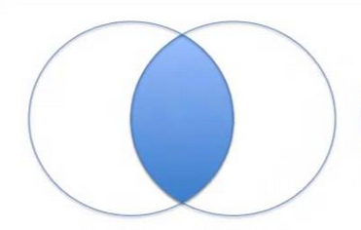
Étape 3: Élaborer des équations de recherche
ET/AND → pour ajouter un concept à votre requête (généralement, l’opérateur par défaut) Prothèse AND genou
prothèse
genou

Slide 18
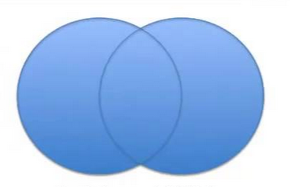
Étape 3: Élaborer des équations de recherche
OU/OR → pour élargir la portée de la recherche en cherchant simultanément des équivalences ou des synonymes Arthrose OR ostéoarthrite
arthrose
ostéoarthrite

Slide 19
Étape 3: Élaborer des équations de recherche
ET / AND → pour ajouter un concept à votre requête (généralement, l’opérateur par défaut) Prothèse AND genou
OU/OR → pour rechercher simultanément des équivalences ou des synonymes Arthrose OR ostéoarthrite
" " → pour chercher une expression exacte
"knee-joint prosthesis"
* → pour chercher des mots débutant par les mêmes lettres Prosthe* = prosthesis, prosthetic, etc. Osteoarthr* = ostéoarthrite, ostéoarthropathie, osteoarthritis, etc.
( ) → pour construire des requêtes complexes; pour insérer une requête dans une plus grande requête
(genou OR knee) AND (prothese* OR prosthe*)

Slide 20
Étape 3: Élaborer des équations de recherche
Parmi ces requêtes, laquelle donnera le plus de résultats?
ʺknee prosthesisʺ AND ʺknee-joint prosthesisʺ
ʺknee prosthesisʺ OR ʺknee-joint prosthesisʺ
ʺknee prosthesisʺ NOT ʺknee-joint prosthesisʺ

Slide 21
Étape 3: Élaborer des équations de recherche
Parmi ces requêtes, laquelle donnera le moins de résultats?
knee AND prosthesis
ʺknee prosthesisʺ
(knee AND prosthesis) OR prosthetics
Knee AND (prosthesis OR prosthetics)

Slide 22
Étape 3: Élaborer des équations de recherche
Parmi ces requêtes, laquelle serait la plus pertinente et efficace pour trouver de la documentation sur l’arthrose et les prothèses de genoux?
ʺdegenerative joint diseaseʺ AND ʺknee prosthesisʺ
osteo* AND knee AND prost*
(osteoarthr* OR arthsitis) AND knee AND prosthe*

Slide 23
Étape 3: Élaborer des équations de recherche
Exemple de sujet: Recours à une prothèse du genou pour traiter les patients souffrant d’arthrose du genou
AND
Prothèse du genou
Edoprothèse du genou
Knee prosthesis
Knee prosthetic device
Knee-joint prosthesis
Arthrose (au genou)
Osteoarthrite
Ostéoarthropathie
Arthropathie
Rhumatisme
Arthrite
Gonarthrose
Osteoarthritis
Osteoarthrosis
Degenerative joint disease
Degenerative arthritis
OR

Slide 24
Étape 3: Élaborer des équations de recherche
Exemple de sujet: Recours à une prothèse du genou pour traiter les patients souffrant d’arthrose du genou
( (Prothese* OR endoprothèse* OR prosthe*) AND (genou OR knee) )
AND
(arthrose* OR osteoarthr* OR arthropathie OR rhumatisme* OR arthrite* OR gonarthrose OR osteoarthr* OR “joint disease” OR arthritis)

Slide 25
Étape 3: Élaborer des équations de recherche
AND
Prothèse du genou
Endoprothèse du genou
Knee prosthesis
Knee prosthetic device
Knee-joint prosthesis
Arthrose (au genou)
Osteoarthrite
Ostéoarthropathie
Arthropathie
Rhumatisme
Arthrite
Gonarthrose
Osteoarthritis
Osteoarthrosis
Degenerative joint disease
Degenerative arthritis
OR
( (Prothese* OR endoprothèse* OR prosthe*) AND (genou OR knee) )
AND
(arthrose* OR osteoarthr* OR arthropathie OR rhumatisme* OR arthrite* OR gonarthros* OR “joint disease” OR arthritis)

Slide 26
Étape 3: Élaborer des équations de recherche
Requête bilingue
( (Prothese* OR endoprothèse* OR prosthe*) AND (genou OR knee) )
AND
(arthrose* OR osteoarthr* OR arthropathie OR rhumatisme* OR arthrite* OR gonarthrose OR “joint disease” OR arthritis)
Requête en anglais
(prosthe* AND knee)
AND
(osteoarthr* OR gonarthrosis OR “joint disease” OR arthritis)

Slide 27
Étape 3: Élaborer des équations de recherche
Exemple de sujet: Recours à une prothèse du genou pour traiter les patients souffrant d’arthrose du genou
Au besoin, déterminer les limites de la recherche.
Années: publications récentes?
Langue: français, anglais, etc.
Lieu de l’étude: Canada, Québec, etc.
Types de document: livres, handbooks, articles de revues scientifiques, norme, brevets, etc.
Types d’article scientifique: essai clinique, étude comparative, méta-analyse, revue de la littérature, etc.
Population cible: enfants, adultes, hommes, femmes, etc.
etc.

Slide 28
Mise en pratique – Partie A (5-10 min)
Utilisez les deux dictionnaires terminologiques présentés (Termium Plus et Grand dictionnaire terminologique) pour trouver les synonymes et traductions de vos termes de recherche (technologie de la santé, problématique médicale, etc.). Prenez en note ces synonymes et traductions.
Rédigez une requête de recherche bilingue et un requête de recherche en anglais avec le vocabulaire repéré à la question 1 et les opérateurs de recherche. Rappel des opérateurs de recherche:
Opérateur | Fonction | Exemple
ET/AND | Pour combiner des concepts | Prothèse AND genou
OU/OR | Pour combiner des synonymes | Arthrose OR Ostéoarthrite
" " | Pour recherche une expression exacte | "Knee-joint prosthesis"
* | Pour rechercher des mots débutant par les mêmes lettres | Osteoarthr*= ostéoarthrite, ostéoarthropathie, osteoarthritis, etc.
( ) | Pour construire des requêtes complexes | (genou OR knee) AND (prothese* OR prosthe*)

Slide 29
Processus de recherche documentaire
Définir son sujet
Identifier les concepts importants et enrichir son vocabulaire
Faire un plan de concepts et des équations de recherche
Trouver le bon outil de recherche
Faire plusieurs recherches
Évaluer les résultats
Utiliser l’information

Slide 30
Étape 4: Trouver le bon outil de recherche
Exemple de sujet: Recours à une prothèse du genou pour traiter les patients souffrant d’arthrose du genou
Comment choisir les outils de recherche à consulter?
Site web de la bibliothèque
Health Technology Assessment on the Net

Slide 31
Étape 4: Trouver le bon outil de recherche
Health Technology Assessment on the Net
Liste de ressources disponibles sur Internet publiée annuellement par l’Institute of Health Economics (dernière publication en 2016)
Ressources visant à faciliter l’évaluation de technologies de la santé
Propose notamment des listes de bases de données gratuites, de catalogues de bibliothèque, ou de livres et revues gratuites dans le domaine de la santé.

Slide 32
Étape 4: Trouver le bon outil de recherche
Exemple de sujet: Recours à une prothèse du genou pour traiter les patients souffrant d’arthrose du genou
Bases de données d’articles scientifiques présentées aujourd’hui:
Compendex & INSPEC
PubMed
Cochrane Library

Slide 33
Processus de recherche documentaire
Définir son sujet
Identifier les concepts importants et enrichir son vocabulaire
Faire un plan de concepts et des équations de recherche
Trouver le bon outil de recherche
Faire plusieurs recherches
Évaluer les résultats
Utiliser l’information

Slide 34
Effectuer des recherches efficaces dans Compendex & Inspec, PubMed et Cochrane Library

Slide 35
Compendex & INSPEC
Description
Base de données la plus importante dans le domaine du génie
Compendex → Recense plus de 6 000 périodiques et actes de conférences
INSPEC → Recense plus de 5 000 périodiques et actes de conférences
Base de données bibliographiques (comprend des références bibliographiques, et non du texte intégral)
Propose aussi un vocabulaire contrôlé, mais pas spécifique au domaine de la santé
Accès au texte intégral
Texte intégral parfois disponible en cliquant sur ou
Sinon, demander un prêt entre bibliothèques (PEB) grâce à la cible

Slide 36
Étape 5: Faire plusieurs recherches
Astuces de recherche
Lorsque vous faites une recherche, portez attention aux résultats:
Quels articles vous semblent pertinents? Comment le savez-vous? Quels mots-clés utilisés pourriez-vous ajouter à votre stratégie de recherche?
Quels résultats sont non pertinents? Comment se fait-il qu’ils soient apparus dans vos résultats? Y’a-t-il une façon de modifier pour recherche pour filtrer ou diminuer ces résultats non pertinents?
Avez-vous peu ou pas de résultats? (voir diapo suivantes)
Avez-vous trop de résultats? (voir diapo suivantes)

Slide 37
Étape 5: Examiner les résultats
Astuces de recherche
Si peu ou pas de documents sont repérés
Utilisez-vous le bon outil de recherche? (Catalogue vs bases de données vs Web; bases de données spécialisées vs. multidisciplinaire)
Cherchez-vous dans la bonne langue? L’outil est-il unilingue ou multilingue?
Y a-t-il trop de concepts dans la requête? Retirez les concepts moins pertinents.
Utilisez des mots-clés plus généraux (Arthroplastie < Chirurgie).
Ajoutez des synonymes à la requête.
Utilisez des opérateurs de recherche moins restrictifs (AND plutôt que des " ").
Est-ce que cet aspect du sujet est très récent?

Slide 38
Étape 5: Examiner les résultats
Astuces de recherche
S’il y a trop de résultats
Utilisez les limites et facettes des outils de recherche pour filtrer les résultats.
Précisez le sujet en ajoutant un concept à votre requête.
Utilisez des mots-clés plus précis (Arthroplastie < Chirurgie).
Retirez les synonymes moins pertinents de votre requête.
Utiliser des opérateurs de recherche plus restrictifs (des " " plutôt que AND).
Est-ce que certains mots-clés sont utilisés dans plusieurs domaines?
Il n’y a pas de recette!
La requête de recherche évolue selon l’outil de recherche utilisé et les résultats trouvés.

Slide 39
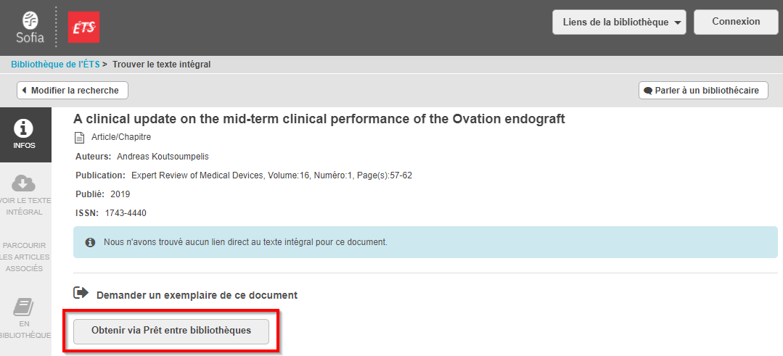
Prêt entre bibliothèques (PEB)
Service permettant de commander des documents (articles de revue scientifique, livres, thèses, etc.) qui ne sont pas disponibles dans la collection de l’ÉTS d’une autre bibliothèque universitaire.
Gratuit!
Remplir le formulaire de PEB accessible à partir du bouton ou sur le site web de la bibliothèque. Nom d’usager: Courriel de l’ÉTS Mot de passe: Mot de passe de l’ÉTS

Slide 40
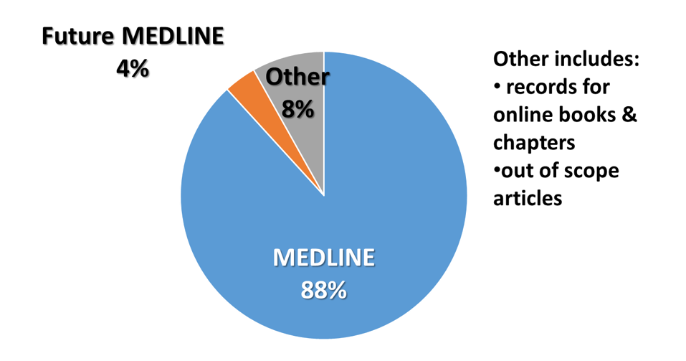
PubMed
Description
Base de données gratuite en médecine et dans les domaines biomédical et des sciences de la vie;
Comprend 2 types de contenu…
MEDLINE:
Recense plus de 24 millions de références bibliographiques provenant de plus de 5 600 revues scientifiques sélectionnées par des experts;
Tous les articles sont indexés avec des MeSH.
Tiré de National Network of Libaries of Medicine Training Office. U.S. National Library of Medicine. [2016]. PubMed for Librarians: Introduction [Présentation Powerpoint]. Repéré à: https://nnlm.gov/classes/pml

Slide 41
PubMed
Description
Comprend 2 types de contenu…
Hors MEDLINE:
Environ 3 millions de références bibliographiques;
Comprend des références de…
Articles très récents, pas encore indexés dans MEDLINE (« In process », « Ahead of print », « As supplied by publisher »);
Articles publiés avant 1966;
Articles publiés dans des revues scientifiques autres que celles comprises dans MEDLINE (« Out of scope »);
Autres types de document: livres, chapitres de livre, etc.
Ces références ne sont pas indexés avec des MeSH.
Base de données bibliographiques (comprend donc essentiellement des références bibliographiques, pas toujours le texte intégral).

Slide 42
PubMed
Quelle est la différence entre PubMed et MEDLINE?
MEDLINE
Recense plus de 24 millions de références bibliographiques provenant de plus de 5 600 revues scientifiques sélectionnées par des experts;
Tous les articles sont indexés avec des MeSH;
Medline n’indexe que des articles de revues scientifiques.
PubMed
Recense plus de 27 millions de références bibliographique;
Comprend les références de MEDLINE, mais aussi…
Articles très récents, pas encore indexés par des MeSH dans MEDLINE (« In process », « Ahead of print », « As supplied by publisher »);
Articles publiés avant 1966;
Articles publiés dans des revues scientifiques autres que celles comprises dans MEDLINE;
Références pour d’autres types de document: livres, chapitres de livre, etc.
Pour en savoir plus

Slide 43
PubMed
Medical Subject Headings (MeSH)
Vocabulaire contrôlé élaboré par la National Library of Medicine (NLM) aux États-Unis;
Utilisée pour indexer (décrire) et rechercher les articles dans plusieurs bases de données, dont PubMed;
Uniformise la terminologie employée par les auteurs;
Ainsi un terme du MeSH repère les articles employant différents mots-clés pour désigner un même sujet;
Exclut les articles « In process », « Ahead of print » et « As supplied by publisher » (il faut donc faire des recherches par mots-clés pour les articles récents).
Requête sans MeSH:
(arthrosis OR arthritis OR osteoarthr* OR “joint disease” OR gonarthrosis) AND knee
Requête avec MeSH:
"Osteoarthritis, Knee"[Mesh]

Slide 44
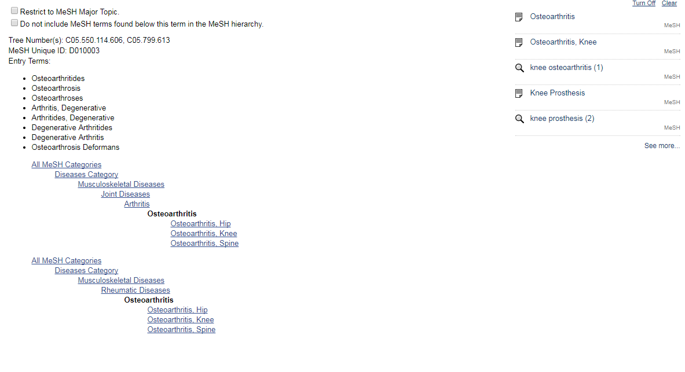
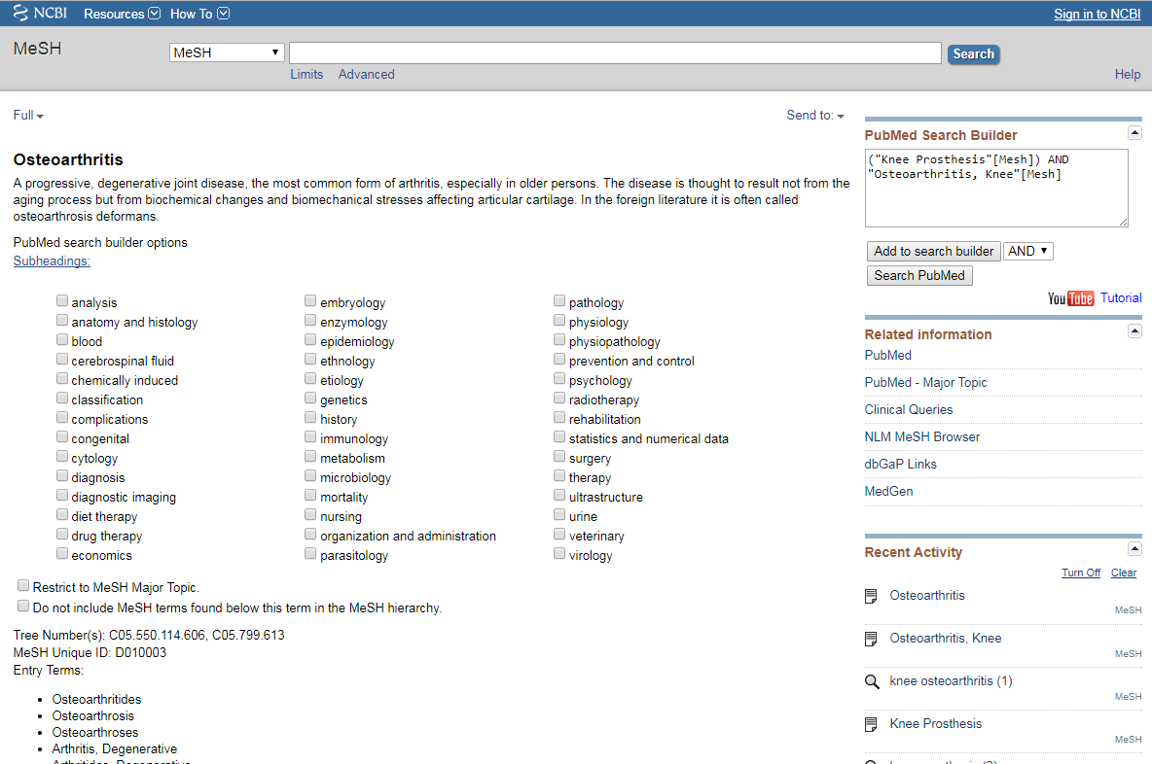
PubMed
Medical Subject Headings (MeSH)
Chaque entrée du MeSH comprend une définition, des sous-aspects du sujet, des termes rejetés ainsi qu’une ou plusieurs hiérarchies du sujet.
Astuce de recherche!
Les MeSH sont un excellent point de départ pour la recherche.
Pour obtenir une définition, contextualiser son sujet, ou encore élargir/préciser son sujet de recherche. Ajoutez les dans votre plan de concept!

Slide 45
PubMed
Astuces de recherche dans PubMed…
Utiliser les termes MeSH et leurs subdivisions pour effectuer des recherches précises;
Cocher « Restrict to Major topic » pour ne retrouver que les articles dont le terme MeSH correspond au sujet principal;
Employer les limites spécifiques à PubMed (types d’article, population cible, etc.).
Accès au texte intégral
Texte intégral parfois disponible en cliquant sur l’un des « Full text links »
Sinon, demander un prêt entre bibliothèques (PEB) grâce à la cible

Slide 46
Mise en pratique – Partie B (5-10 min)
Existe-t-il un MeSH pour chacun des concepts identifiés à la question 1? Prenez-les en note.
Lancez une recherche sur PubMed à l’aide des MeSH identifiés à la question 3. Quelle requête obtenez-vous? Prenez en note le nombre de résultats obtenus.

Slide 47
PubMed
Autre méthode pour chercher dans PubMed: Automatic Term Mapping
Lancez une recherche avec tous vos concepts dans la barre de recherche, sans mettre aucun opérateur de recherche;

Slide 48
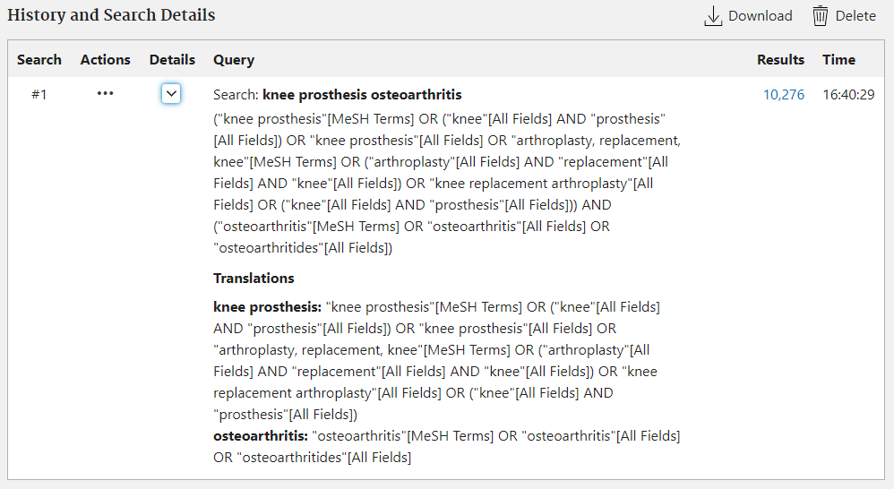
PubMed
Autre méthode pour chercher dans PubMed: Automatic Term Mapping
Vérifiez l’interprétation de la requête en cliquant sur Advanced, puis en déployant le détail de la requête dans la section « History and Search details ».

Slide 49
PubMed
Autre méthode pour chercher dans PubMed: Automatic Term Mapping
Au besoin, copiez-collez cette requête dans la Query box, et modifiez-la (pour retirer les variantes moins pertinentes à la recherche, par exemple).
Remarques:
Recherche plus vaste, moins précise, que de rechercher avec des MeSH sélectionnés manuellement;
Retrouve le contenu « Hors MEDLINE ».

Slide 50
PubMed
Pour revoir l’utilisation des MeSH et de PubMed, consultez cette capsule vidéo: https://youtu.be/PZNYV0kewhw (23 min).
Contenu:
Présentation de PubMed, Medline et des MeSH
Vérifier s’il existe un MeSH correspondant à votre sujet de recherche
Recherche sur PubMed
Accès aux articles et demandes de PEB

Slide 51
Cochrane Library
Description
Site web donnant accès à six bases de données dans le domaine de la médecine et des soins de santé, particulièrement le Cochrane Database of Systematic Review (CDSR);
Le CDSR propose des revues systématiques de la littérature, avec ou sans méta-analyse:
Revue systématique de la littérature → « Forme de recension structurée des publications [qui ] implique des méthodes objectives de recherche documentaire, l’application de critères prédéterminés d’inclusion ou d’exclusion des articles, l’évaluation critique des publications pertinentes ainsi que l’extraction et la synthèse des données probantes qui permettent de formuler des conclusions. » (Termium Plus)
Méta-analyse → « Méthode statistique consistant à combiner de façon systématique les résultats de différentes études afin d’obtenir une estimation quantitative de l’effet global d’une intervention ou d’une variable particulière » (Termium Plus)
Synthèses préparées par des chercheurs et professionnels de la santé;
Ressource essentielle à la prise de décision dans le domaine des soins de santé.

Slide 52
Cochrane Library
Interfaces de recherche
Search → Recherche « classique » à l’aide de mots-clés et opérateurs de recherche
Search Manager → Pour combiner plusieurs requêtes
Medical Terms (MeSH) →Recherche avec les MeSH
PICO Search →Recherche à partir des quatre composantes d’une question clinique de la méthode PICO (population, intervention, comparaison avec une autre intervention et résultat attendu)
Accès au texte intégral
Via une demande de prêt entre bibliothèques (PEB)
Accès au formulaire de PEB sur le site web de la bibliothèque
Via la bibliothèque du CHUM
Pour les étudiants membres d’un groupe de recherche affilié au CHUM (LIO, LBeV, etc.)
Sur place, à une bibliothèque universitaire qui est abonnée à Cochrane
Disponible à l’UdeM, McGill, Concordia (impossible en période de COVID)

Slide 53
Cochrane Library
Pour revoir l’utilisation de Cochrane Library, consultez cette capsule vidéo: https://youtu.be/J1fBawugGVQ (8 min).
Contenu:
Présentation de Cochrane Library
Rechercher à l’aide des MeSH
Accès aux publications de Cochrane

Slide 54
Mise en pratique – Partie C (5-10 min)
Lancez une recherche en vocabulaire naturel, sans opérateur de recherche, sur PubMed (à l’aide de la fonction Automatic Term Mapping).
Quels MeSH PubMed a-t-il retrouvés? S’agit-il des mêmes MeSH que vous aviez identifiés à la question 3?
Retrouvez-vous plus ou moins de résultats qu’avec la recherche en MeSH? Vous semblent-ils plus ou moins pertinents?
Lancez une recherche dans le Cochrane Database of Systematic Reviews à l’aide des MeSH identifiés à la question 3.

Slide 55
Étape 5: Faire plusieurs recherches
Astuce de recherche! Tenir un journal de sa recherche.
Pourquoi?
Conserver les mots-clés (plan de concepts) et MeSH trouvés;
Conserver sa/ses requête(s) de recherche;
Noter les outils de recherche à utiliser/utilisés;
Noter les résultats (date de la requête, nombre de résultats, etc.);
Ou toute autre information pertinente.
Nécessaire pour la rédaction de la partie méthodologique de votre travail.

Slide 56
Processus de recherche documentaire
Définir son sujet
Identifier les concepts importants et enrichir son vocabulaire
Faire un plan de concepts et des équations de recherche
Trouver le bon outil de recherche
Faire plusieurs recherches
Évaluer les résultats
Utiliser l’information

Slide 57
Étape 6: Évaluer les résultats
A. Évaluer la pertinence des documents.
Critères d’évaluation
Le document est-il intéressant dans le cadre de ma recherche?
L’angle d’analyse répond-il a mon besoin d’information?
Le document est-il trop spécialisé? Trop général?
L’information est-elle adapté au type de travail à réaliser?

Slide 58
Étape 6: Évaluer les résultats
B. Valider la qualité et la crédibilité des résultats trouvés.
Critères d’évaluation
Fiabilité de la source
Qui a publié le document? S’agit-il d’un éditeur scientifique ou académique? Le document a-t-il été révisé par des pairs (peer-reviewed)? La publication est-elle endossée par une association professionnelle? Est-ce une publication gouvernementale?
Crédibilité de l’auteur
Qui est l’auteur du document? Quelle est sa formation? Est-il affilié à une université ou un centre de recherche? Quel est son autorité dans le domaine? A-t-il publié plusieurs documents sur le sujet? Est-il cité par d’autres sources?

Slide 59
Étape 6: Évaluer les résultats
B. Valider la qualité et la crédibilité des résultats trouvés.
Critères d’évaluation
Validité
La méthodologie est-elle exposée? Et valide? S’agit-il d’une recherche originale, ou d’une source secondaire? De quel type d’étude s’agit-il: étude clinique (phase I, II, III, IV), revue systématique de la littérature, etc. Est-ce que les sources sont citées? Y a-t-il une bibliographie? S’il y a des valeurs numériques, la marge d’erreur est-elle proposée?
Objectivité
Quel est l’objectif du document: informer? convaincre? Le langage utilisé est-il neutre ou partial? Y a-t-il plusieurs points de vue d’exposé? Est-ce publié dans une revue politisée? La publications est-elle endossée par une organisation partisane? Quelles sont les motivations de l’auteur? Peut-il avoir un conflit d’intérêt (financement de la recherche ou d’une organisation)?

Slide 60
Étape 6: Évaluer les résultats
B. Vérifier la qualité et la crédibilité des résultats trouvés.
Critères d’évaluation
Exactitude
L’information se compare-t-elle à celle d’autres sources sur le même sujet? S’agit-il d’approximations ou de valeurs exactes? Les limites de la recherche sont-elles identifiées? Y a-t-il des erreurs d’orthographe ou de grammaire?
Actualité
Quelle est la date de création, de publication ou de mise à jour du document? Est-ce que l’information est toujours d’actualité par rapport au sujet?

Slide 61
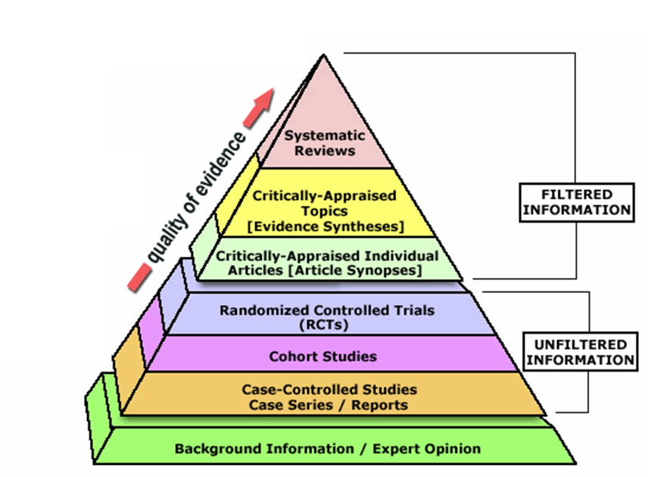
Étape 6: Évaluer les résultats
B. Vérifier la qualité et la crédibilité des résultats trouvés.
Evidence-based medicine pyramid
Tiré de East Carolina University Libraries. (2020). Evidence-based practices for Nursing: Evaluation the evidence. Repéré à https://libguides.ecu.edu/c.php?g=17486&p=97640

Slide 62
Processus de recherche documentaire
Définir son sujet
Identifier les concepts importants et enrichir son vocabulaire
Faire un plan de concepts et des équations de recherche
Trouver le bon outil de recherche
Faire plusieurs recherches
Évaluer les résultats
Utiliser l’information

Slide 63
Utiliser l’information de manière éthique

Slide 64
Utiliser l’information de manière éthique
Intégrité intellectuelle « se définit par l’honnêteté, la transparence et le respect de la propriété intellectuelle. Cela comprend le respect des règles de citation (citation textuelle et citation d’idée), qui permettent de désigner les sources consultées et de se référer ainsi ouvertement à la pensée de quelqu’un d’autre (y compris ses pairs) - pour développer sa pensée propre » (Collège de Maisonneuve, 2007, cité dans Décanat des études, École de technologie supérieure, 2015a)
Plagiat « est l’appropriation, en tout ou en partie, des mots ou de la pensée de quelqu’un d’autre sans en mentionner la source adéquatement.
Peu importe le type d’information
Peu importe la source »
De manière délibérée ou pas.
(Décanat des études, École de technologie supérieure, 2015b)

Slide 65
Utiliser l’information de manière éthique
Comment éviter le plagiat?
Garder des traces des sources d’information utilisées, de l’information prise dans chaque source d’information;
Citer les sources de manière appropriée dans ses productions écrites (travail de session, thèse, article, présentation Powerpoint ou par affiche, etc.) en vous basant sur un style bibliographique pour n’oublier aucun information pertinente.

Slide 66
Utiliser l’information de manière éthique
Quelques astuces pour éviter le plagiat lors de la réutilisation de texte ou d’idées:
Lors de la prise de notes de lecture, reformulez immédiatement les idées de l’auteur dans vos mots, plutôt que de les transcrire intégralement. Expliquez-vous à vous-mêmes les propos de l’auteur et gardez cette reformulation en note. Considérez ces notes comment votre premier jet de paraphrase.
Ajoutez immédiatement la source à vos notes pour pouvoir y revenir plus tard et valider que vous avez véhiculé fidèlement les idées de l’auteur.
Dans vos notes de lecture, assurez-vous de séparer clairement les informations reprises de sources de vos propres commentaires ou réflexions (afin d’éviter le plagiat involontaire).
Lors de la rédaction, assurez-vous qu’il n’y ait pas d’ambiguïté sur la source des informations. Si ça vous semble ambigüe, ajoutez une source ou reformulez!
Conseil général: Lisez beaucoup! Lisez des publications scientifiques et académiques. Aide à voir à quoi ressemble la réutilisation d’information et la citation en contexte réel. De manière générale, la lecture favorise le développement des aptitudes en rédaction.

Slide 67
Méthode « APA-ÉTS »
Style bibliographique recommandé à l’ÉTS.
Comprend 2 éléments:
Dans le texte: la source est indiquée entre parenthèse: (Auteur, année, page).
À la fin du document: liste des références bibliographiques en détail.
Le guide à suivre: Guide de rédaction d’un rapport de fin d’étude, d’un mémoire ou d’une thèse

Slide 68
Méthode « APA-ÉTS »
Exemples:
Citation
« Il est permis de reproduire un texte mot à mot si on inclut le passage entre guillemets et qu’on mentionne la source […] » (Beaulieu, 2005, p. 42).
Paraphrase
Comme l’indique Beaulieu (2005), les guillemets encadrent la citation et la source est mentionnée immédiatement après le passage cité.

Slide 69
Méthode « APA-ÉTS »
Exemples:
Références bibliographiques
Kuder, K., R. Gupta, C. Harris-Jones, R. Hawksworth, S. Henderson et J. Whitney. 2009. «Effect of PVC Stay-In-Place Formwork on Mechanical Performance of Concrete». Journal of Materials in Civil Engineering, vol. 21, no 7, p. 309-315.
Nunnally, S. W. 2011. Construction methods and management, 8e éd. Upper Saddle River, N.J.: Prentice Hall, 348 p.

Slide 70
Logiciels de gestion bibliographique
Les logiciels de gestion bibliographiques sont des outils qui permettent de:
« gérer des références provenant de différentes sources : bases de données, catalogues de bibliothèques, fichiers en format PDF, documents personnels;
insérer des références dans un document texte;
produire des bibliographies en fonction d'un style de présentation bibliographique déterminé;
partager ses références et gérer les fichiers associés (PDF, images, etc.);
annoter les documents en format PDF. »
Bibliothèques du Réseau de l’Université du Québec. (s.d.). Carrefour gestion bibliographique: Accueil. Repéré à http://carrefour.uquebec.ca/

Slide 71
Logiciels de gestion bibliographique
La bibliothèque de l’ÉTS offre du soutien à l’utilisation de deux logiciels de gestion bibliographique:
Pour en apprendre plus…
Consultez le site Carrefour gestion bibliographique
Assistez à l’un des ateliers de formation de la bibliothèque (dates à venir sur le site de la bibliothèque).

Slide 72
Logiciels de gestion bibliographique
Pour voir une démonstration de l’utilisation de ces deux logiciels de gestion bibliographique, consultez les capsules vidéos ci-dessous:
EndNote: https://youtu.be/_MPp2cu7O6I (10 min)
Zotero: https://youtu.be/MPaY1JaYCXE (13 min)

Slide 73
Zotero
Forces:
Logiciel libre (gratuit!);
Interface facile d’utilisation (plus intuitif qu’EndNote);
Importation des références plus facile qu’avec EndNote;
Très efficace pour la gestion des documents web (importation de la référence bibliographique, copie-cache de la page web, etc.);
Extraction de la référence bibliographique d’un fichier PDF par drag & drop;
Compatible avec Linux, LaTeX et Google Doc.
Faiblesses:
Capacité de stockage limitée;
Moins d’options de personnalisation (interface du logiciel, styles bibliographiques, etc).

Slide 74
EndNotes
Forces:
Utilisation largement répandue;
Grand potentiel de personnalisation (interface du logiciel, types de bibliographies, bordereaux de saisie, styles bibliographiques, etc.);
Efficace pour gérer un très grand nombre de références et de documents (capacité de stockage illimité).
Faiblesses:
Nécessite un abonnement. Le logiciel vous est offert gratuitement grâce à l’abonnement de la bibliothèque de l’ÉTS, mais il ne sera plus possible de le mettre à jour une fois diplômé (le logiciel sera toujours fonctionnel cependant);
Moins compatible avec les sources d’information sur le web;
Importation des références un peu plus complexe qu’avec Zotero.

Slide 75
Objectifs
Développer une méthodologie de recherche documentaire rigoureuse
Effectuer des recherches efficaces dans PubMed et Cochrane Library
Utiliser l’information de manière éthique
EndNote et Zotero

Slide 76
Bibliographie
Décanat des études. École de technologie supérieure. (2015a). Intégrité intellectuelle [Vidéo en ligne]. Repéré à https://accros.etsmtl.ca/Rapports/atelier/index.html
Décanat des études. École de technologie supérieure. (2015b). Plagiat [Vidéo en ligne]. Repéré à https://accros.etsmtl.ca/Rapports/atelier/index.html
East Carolina University Libraries. (2020). Evidence-based practices for Nursing: Evaluation the evidence. Repéré à https://libguides.ecu.edu/c.php?g=17486&p=97640
Gouvernement du Canada. (s.d.) Revue systématique. Dans Termium Plus. Repéré à https://www.btb.termiumplus.gc.ca/tpv2alpha/alpha-fra.html?lang=fra&i=1&srchtxt=SYSTEMATIC+REVIEW&codom2nd_wet=1#resultrecs
Gouvernement du Canada. (s.d.) Méta-analyse. Dans Termium Plus. Repéré à https://www.btb.termiumplus.gc.ca/tpv2alpha/alpha-fra.html?lang=fra&i=1&srchtxt=META-ANALYSE&codom2nd_wet=1#resultrecs
National Network of Libaries of Medicine Training Office. U.S. National Library of Medicine. (2016). PubMed for Librarians: Introduction [Présentation Powerpoint]. Repéré à: https://nnlm.gov/classes/pml

Slide 77
Bonnes recherches!
Merci de compléter le formulaire d’évaluation. https://forms.gle/QAa3fpo449LWxZXv6
Coordonnées:
Marie-Renée De Sève Leboeuf
marie-renee.deseveleboeuf@etsmtl.ca
Bureau: A-0232
Téléphone: 514-396-8800, poste 7823
Le fichier de la présentation est disponible à l’adresse suivante:
https://bit.ly/presentationGTS813

